Slide 1
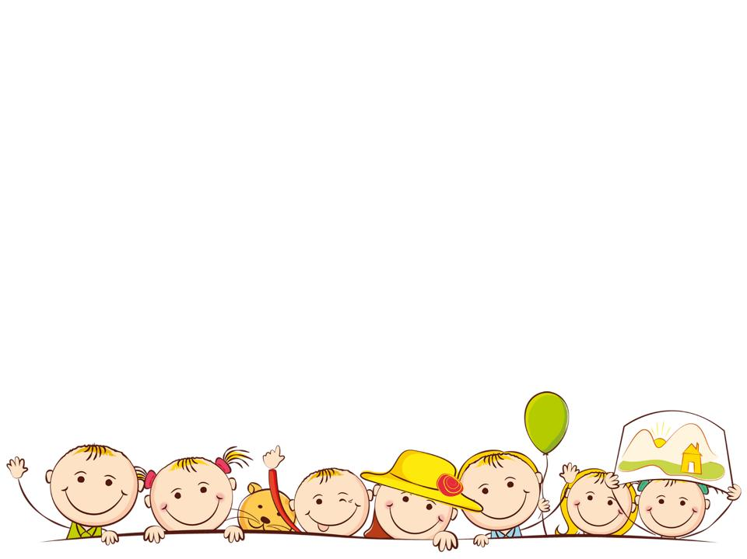
Муниципальное дошкольное образовательное учреждение города Новосибирска «Детский сад «Колосок»комбинированного вида»
Новосибирский район
Муниципальное дошкольное образовательное учреждение города Новосибирска Детский сад «Колосок» комбинированного вида
Новосибирский район
БЛОК
«Знаменитые люди»
ТЕМА «Спортсмены нашего района» старшая ГРУППА
ТЕМА «Спортсмены нашего района» старшая ГРУППА
Составители:
Царенко Мария Павловна;
Каратеева Оксана Александровна
Составители:
Царенко Мария Павловна;
Каратеева Оксана Александровна

Slide 2
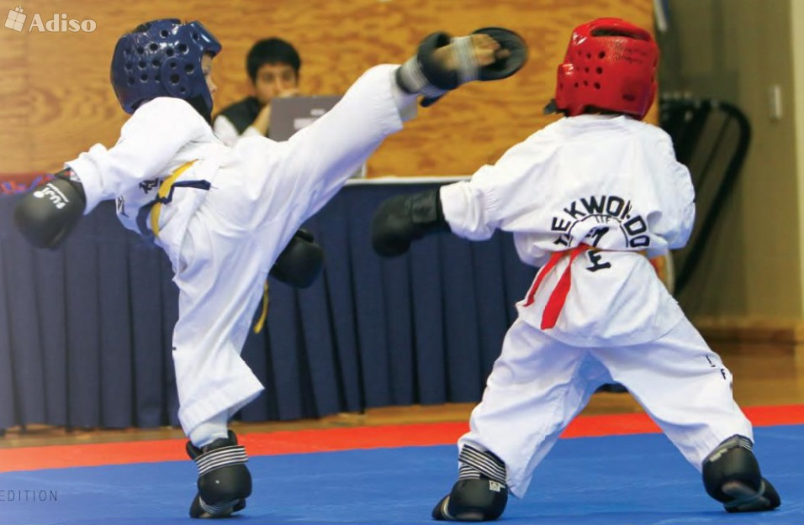
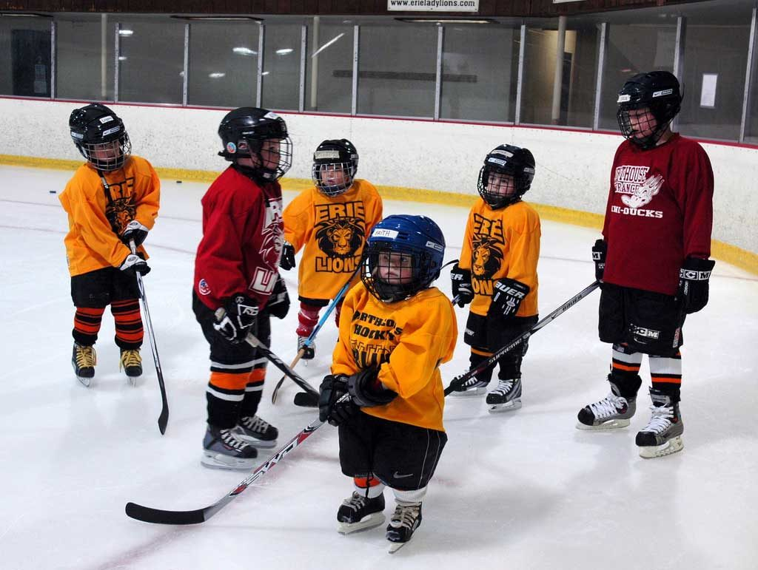
Виды спорта
Notes:
В нашем поселке Краснообск очень много спортивных секций. Баскетбол для девочек под руководством тренера Волковой Татьяны Андреевны. Занятия проходят в школе №1. Баскетбол для мальчиков школе №1, тренер Елена Сергеевна. Таэквондо клуб «Олимп» тренер Садиев Рафаель Шамильевич. Клуб может по праву гордиться своими чемпионами мира, Европы, России. «Академия» ДЮСШ дзюдо. Каратэ-до клуб «Успех». художественная гимнастика лицей №13. а так же танцы, футбол, хоккей, борьба и другие спортивные секции.

Slide 3
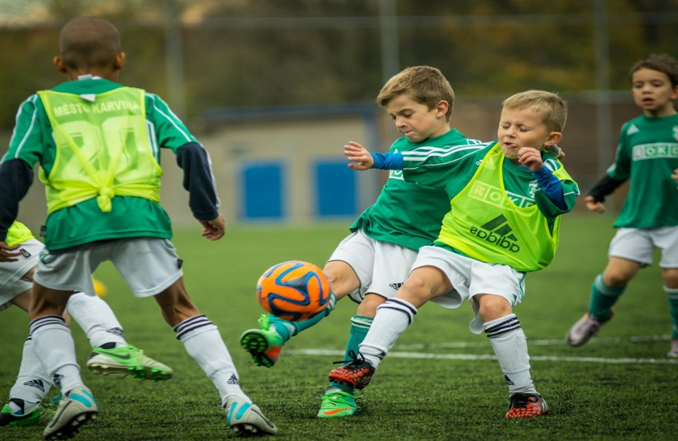
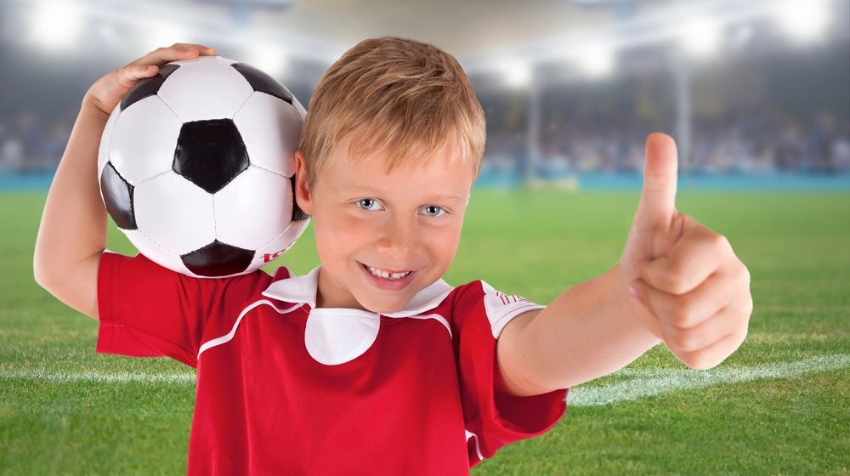
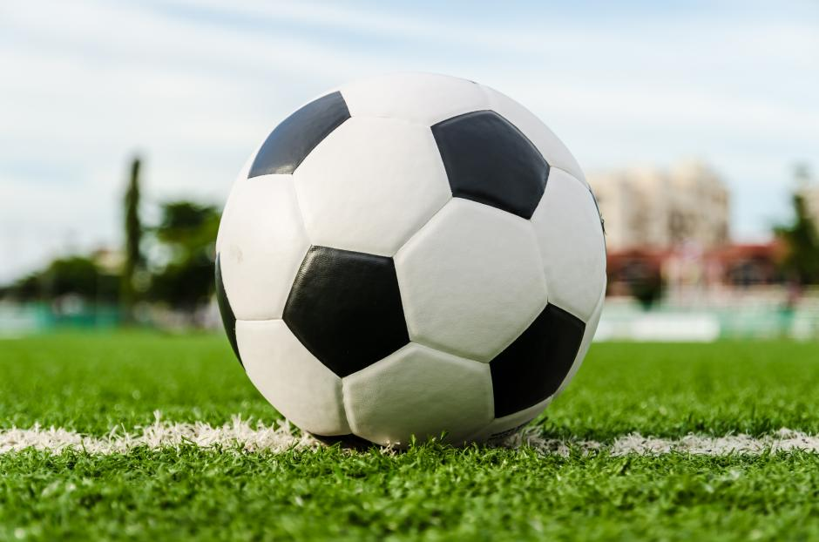
Футбол
Notes:
Это футболисты, а играют они в футбол. В футбол раньше играли мячом, набитым тряпками. В наше время футбольный мяч наполняют не тряпками, а воздухом. Взгляните на современный футбольный мяч

Slide 4
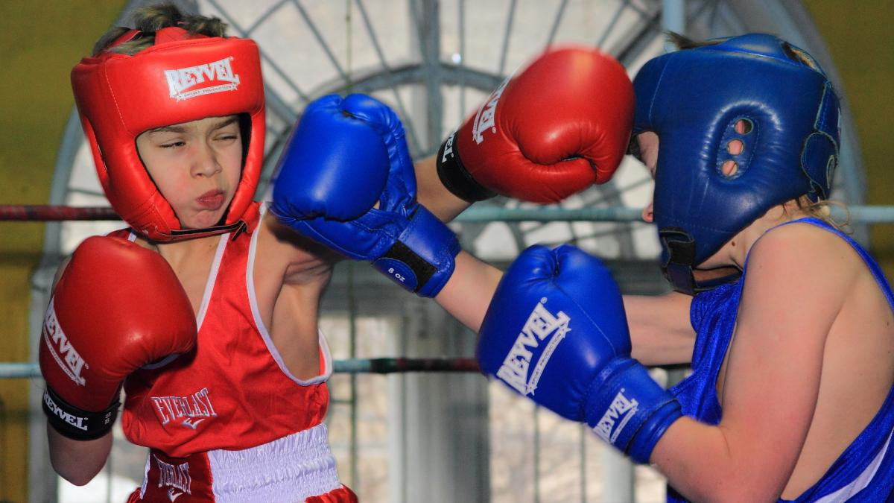
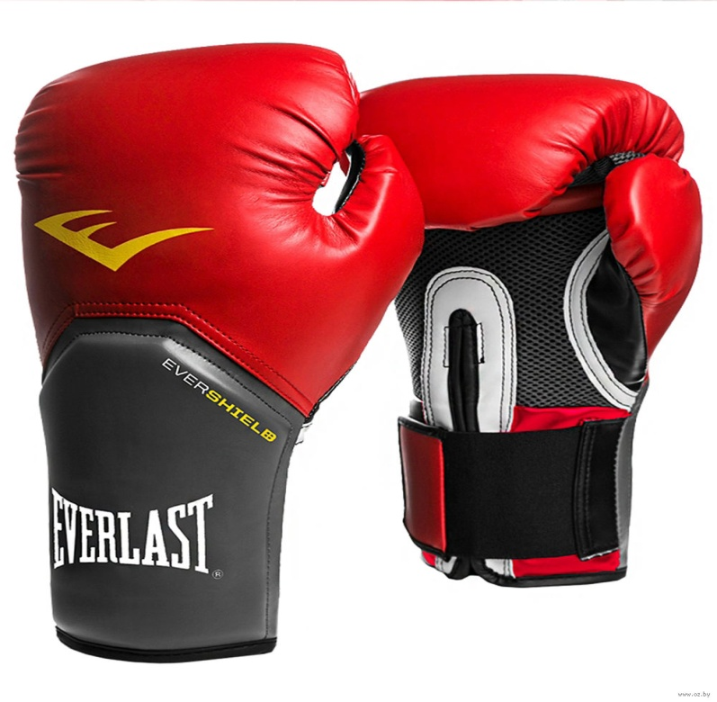
Бокс
Notes:
А вот на этой картинке вы видите бой двух спортсменов. Какой это вид спорта, вы знаете? Бокс. А как называют спортсменов, занимающихся боксом? Боксеры. В давние-давние времена люди пытались с помощью кулачных боев уладить споры. Но позже, кто-то придумал устраивать соревнования для зрителей. У боксера должны быть сильные руки. Ведь именно ими он наносит удары сопернику. Для тренировки кулаков боксеры использовали сшитый из кожи в форме груши мешок, набитый опилками. Называется он боксерской грушей. А для того, чтобы не поранить руки, раньше Физминутка Рассматривание картинки Дети слушают педагога
обматывали их тонкими мягкими полосками кожи, а сейчас надевают специальные боксерские перчатки.

Slide 5
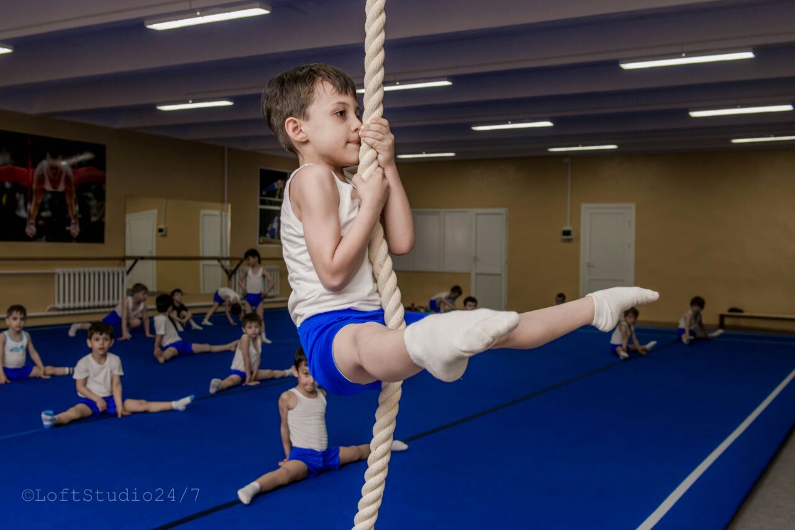
Гимнастика
Notes:
Нас ждет встреча с одним из самых древних видов спорта – гимнастикой. Спортсменов, занимающихся гимнастикой, называются гимнастами. Гимнастика – значит «тренироваться», «упражняться». Гимнасты выполняют различные упражнения, благодаря которым становятся сильными, гибкими, выносливыми. Мы с вами каждое утро делаем утреннюю гимнастику. На этих картинках вы видите выступления спортсменов-гимнастов.

Slide 6
Notes:
Дидактическая игра «Назови спортсмена» Футболом занимается кто? … футболист. Гимнастикой занимается кто? … гимнаст. Баскетболом занимается кто? … баскетболист. Теннисом занимается кто? … теннисист. Волейболом занимается кто? … волейболист. Плаваньем занимается кто? … пловец. Боксом занимается кто? … боксер. Легкой атлетикой занимается кто? … легкоатлет. Шахматами занимается кто? … шахматист. Хоккеем занимается кто? … хоккеист. Борьбой занимается кто? … борец. Велоспортом занимается кто? … велосипедист

Slide 7
Спортсмены
Notes:
Видов спорта очень много: это плавание, прыжки, бег, борьба, теннис, хоккей, футбол, баскетбол, гольф, волейбол, метание, спортивная гимнастика.
Виды спорта делятся на групповые и индивидуальные.
Участвуют больше одного человека:
командные
Участвует 1 человек:
индивидуальные
Каждый спортсмен получает награды!
Награды - это призы, полученные спортсменом на соревнованиях.
Это медали, кубки, венки, чаши, статуэтки, грамоты.
Награды и грамоты
Спортсмены тренируются в день по 4 часа, для того чтобы выступать на соревнованиях
Виды соревнований:
Городские
Межрайонные
Мировые (Чемпионат Мира)
Европейские (Чемпионат Европы)

Slide 8
Медали
Notes:
Дети выполняют аппликацию «Медали». Вырезают круги из картона (Желтого, серебристого, бронзового), наклеивают на них цифры (1, 2, 3). Позже воспитатель проделает в «медалях» шилом отверстия и вденет ленточки.

Slide 9
